Slide 1
Jornadas de transparencia y Buen Gobierno
Experiencias Bloque 1 . El Buen Gobierno ya está aquí y ha venido para quedarse.

Slide 2




“CÓDIGO DE BUEN GOBIERNO” CABILDO INSULAR DE TENERIFE
ANTECEDENTES
Impulso Presidente del Cabildo
Mesa Técnica de Gobierno Abierto
Información pública
OBJETIVOS
Modelo-Buen Gobierno
Pautas básicas de conducta de responsables públicos y del personal del Cabildo y de Organismos y entes dependientes
ASPECTOS A DESTACAR
Dirección por objetivos, Innovación, Trabajo colaborativo, Transparencia activa y pasiva y participación y colaboración.
Integridad, ejemplaridad y respeto, honestidad e imparcialidad, uso responsable de medios y recursos. Muestras de cortesía, regalos y dádivas.
REFLEXIÓN FINAL
“El código no basta”

Slide 3
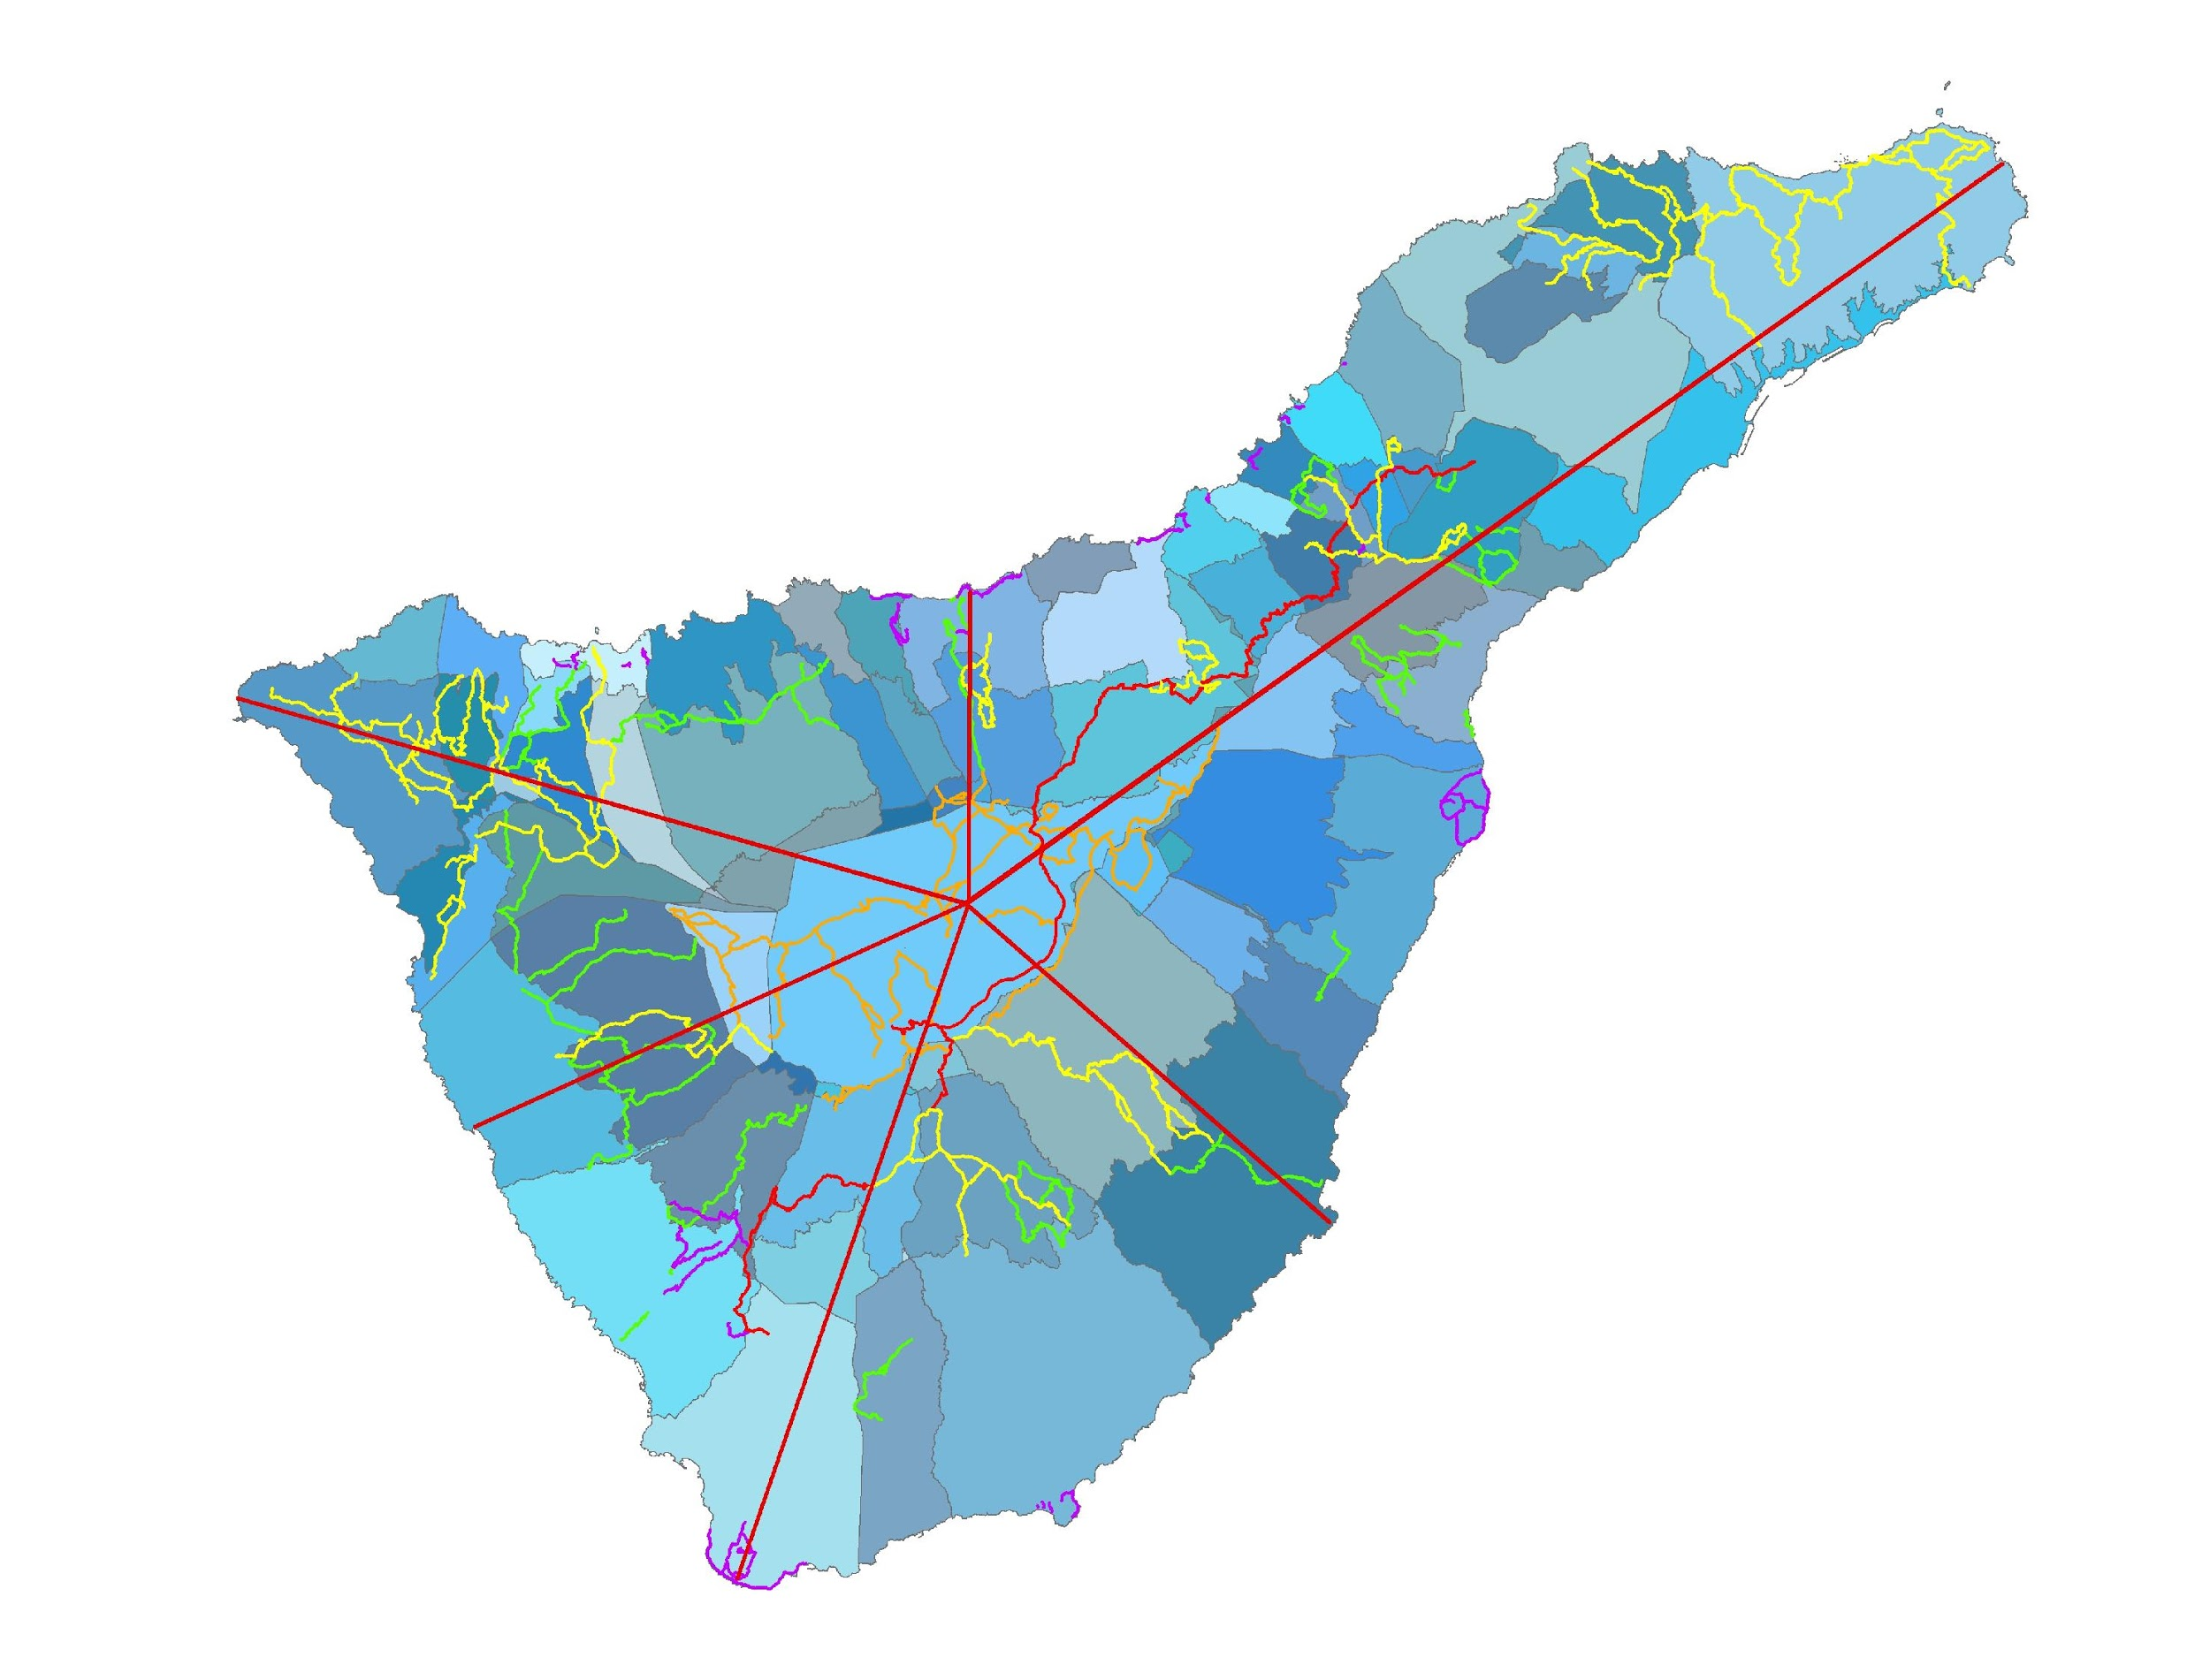
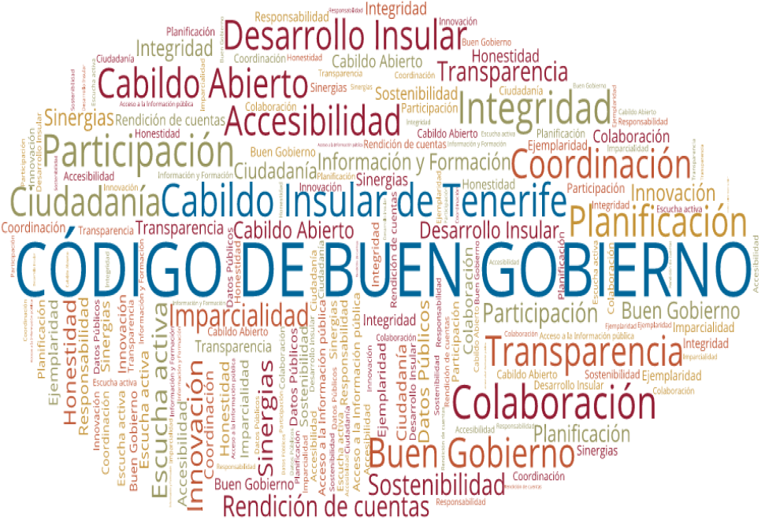
PROYECTO TURISMO EN LA NATURALEZA
LAS ADMINISTRACIONES:
9 Unidades de Gestión del Área de Medio Ambiente
11 Servicios y entidades del Cabildo
Gobierno de Canarias y Ministerio de Medio Ambiente
31 Ayuntamientos
Proceso participativo:
53 Ud. administrativas
+
usuarios
Visión 2020
Hoja de Ruta Compartida
Metas y temporalización
Fichas de Contribución
LOS CIUDADANOS:
Residentes
Turistas
Asociaciones
Federaciones
Empresas de servicios
Empresas de Turismo en la Naturaleza
Sistema de trabajo colaborativo
Sistema de información y comunicación
Interno y externo

Slide 4

La innovación social como oportunidad
¿Cómo nace la Unidad de Innovación Social (UIS) en la Agencia de Innovación de la FGULL?
¿Cómo se justifica la creación de la UIS en el contexto de la ULL?
¿Qué se quiere poner en valor con la Unidad de Innovación Social?
¿Qué ofrece la UIS?
Retos de la UIS

Slide 5

GUIA DE ATENCIÓN MUNICIPAL PARA LA PROTECCIÓN INFANTIL
MESAS COMARCALES POR ZONAS
Debatir, negociar, exponer posibles contenidos
Representantes de
zona
Representantes
municipales
Fase 1: Identificación de prácticas profesionales
Fase 2: Documento borrador
Fase 3: Trabajo individual
Fase 4: Trabajo en grupo
UIF-EEP
COMISIÓN INSULAR
Debatir y validar contenidos. Establecer acuerdos.

Slide 6


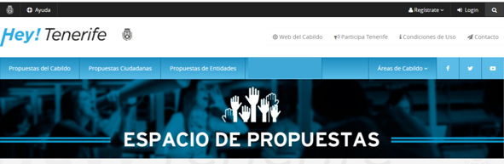
Consejería con Delegación Especial en Participación y Atención Ciudadana
Heytenerife.es
una ventana a la participación
Participación
Individual
y Colectiva
Propuestas
Ciudadanas
y de Cabildo
Transversalidad
y
Transparencia
Red Social Especializada
para participación ciudadana
Cultura de la Participación
Interna y
externa
Plataforma Insular para la Participación Ciudadana

Slide 7
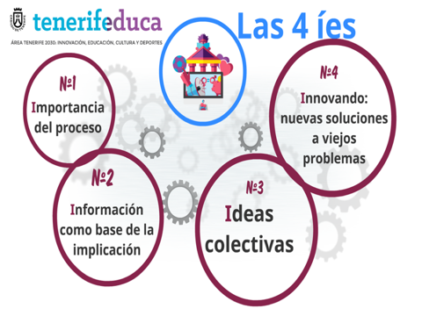

Slide 8

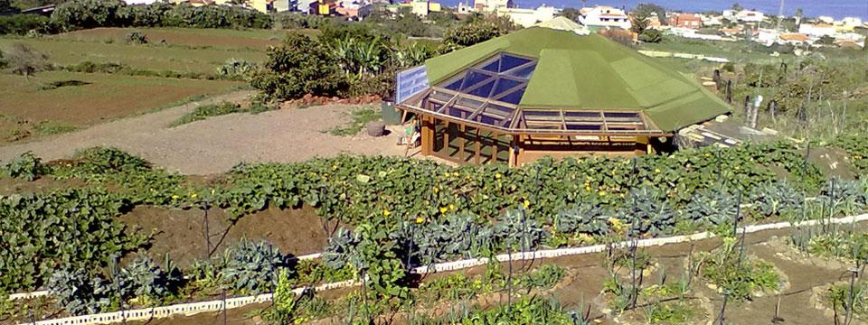




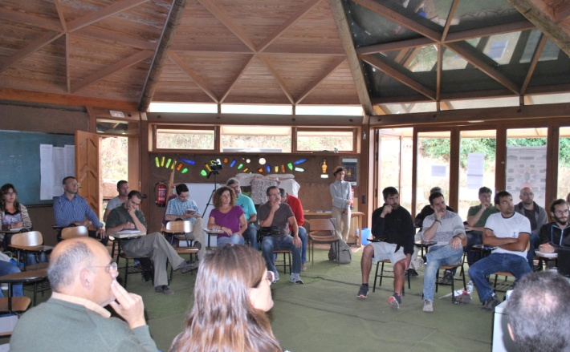
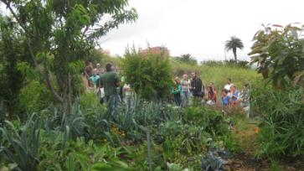
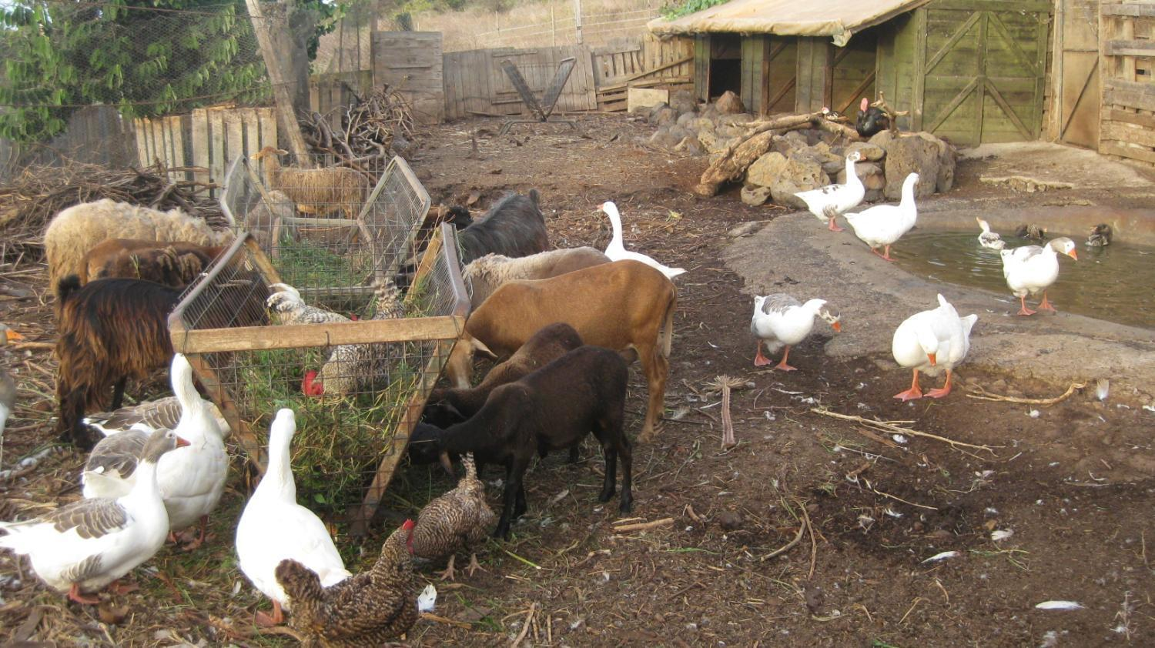
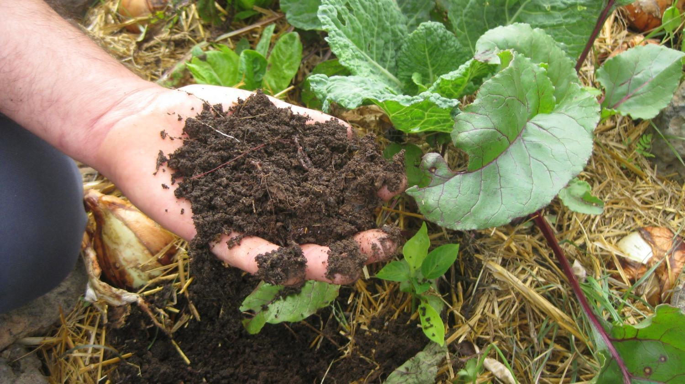
1) Fomentar la agroecología
Generales
2) Promover un espacio de colaboración
Objetivos
1) Económico - empresariales
Específicos
2) Sociales
3) Ambientales
4) Difusión y coordinación
Todos los objetivos de proyecto se desarrollan bajo una necesidad de ejecución transparente, participativa y colaborativa
Proyecto o-Gov

